Slide 1
QDA Miner
para análisis de datos cualitativos
Presenta: Andres Amaya

Slide 2
¿Cualitativo o cuantitativo?
Tipos de datos
Cualitativos | Cuantitativos
Describen | Miden
¿Por qué? | ¿Cuánto?
Subjetivos | Objetivos
No estructurados | Estructurados

Slide 3
QDA Miner
Es un software especializado en análisis cualitativos.
Codifica, anota, recupera y analiza pequeñas y grandes colecciones de documentos e imágenes.
Integra:
Análisis estadístico de datos.
SimStat
Análisis cuantitativo y minería de texto.
WordStat

Slide 4



Información técnica
Windows
Sistema operativo: Microsoft Windows XP, 2000, Vista, Windows 7, 8 y 10.
Memoria: De 256 MB (XP) a 1GB (Vista, Windows 7, 8 y 10).
Espacio en disco: 40 MB de espacio en disco (21Mb para QDA Miner Lite).
MAC OS y Linux
QDA Miner funcionará en un sistema operativo Mac usando la solución de máquina virtual o Boot Camp y en equipos Linux con CrossOver o Wine.

Slide 5

Generalidades
Proveedor: PROVALIS
Año de lanzamiento: 2004
Versión más reciente: 6ta (2020).
Principio operacional: Anidación

Slide 6
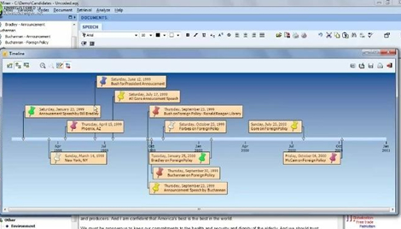
Características
Información referida a la versión 6.
● Análisis intuitivo (estructura de árbol).
● Memos e hipervínculos.
● Geoetiquetado y líneas del tiempo.
● Apoyo y recuperación de la codificación.
● Análisis estadísticos
● Acceso remoto y colaborativo.
● Administración de reportes.
Fuente: Software Shop

Slide 7
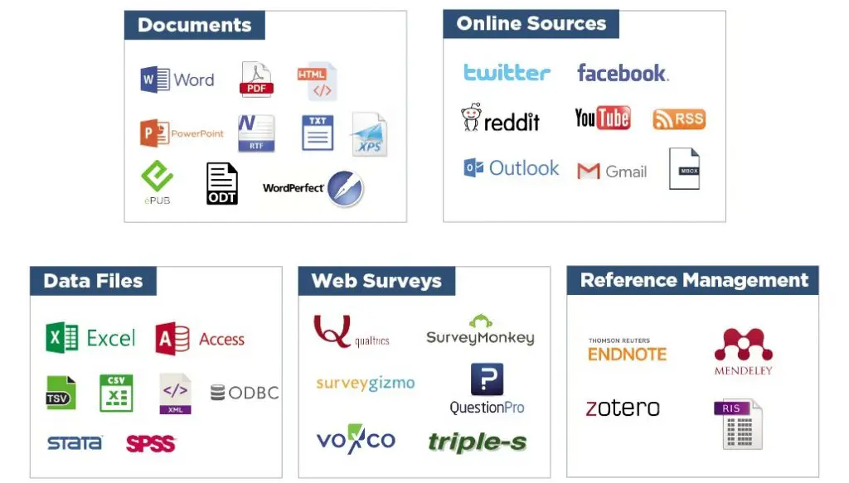
Es compatible con muchos tipos de archivos para importación y exportación de datos.
Fuente: Provalis

Slide 8

Precios*
Licencia | 1 año | 3 años
Comercial | 20,000 | 45,000
Gubernamental | 12,500 | 28,200
Educacional | 4,700 | 10,600
*Precios convertidos de USD a MXN

Slide 9
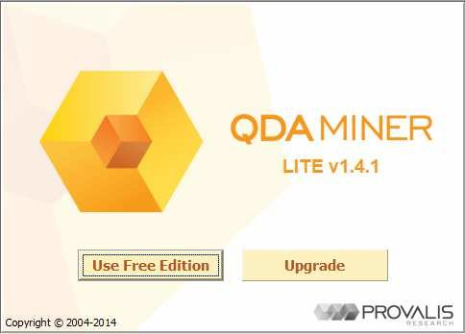
QDA Miner Lite
Versión gratuita de QDA Miner.
Sirve para el análisis de datos textuales (transcripciones de entrevistas y noticias, respuestas abiertas) así como para el análisis de imágenes fijas.
Cuenta con menos herramientas que la versión de paga.
Fuente: Provalis

Slide 10
De las funciones con las que no cuenta la versión Lite destacan las siguientes:
● Creación de hipervínculos.
● Recuperación de codificación.
● Acceso remoto y compartido.
● Administración de reportes.

Slide 11
Bibliografía
Provalis Research. (s.f.). QDA MINER. Software de análisis de datos cualitativos de métodos mixtos. Recuperado el 08 de mayo de https://provalisresearch.com/es/products/software-de-analisis-cualitativo/.
Software Shop. (s.f.). QDA MINER. Recuperado el 08 de mayo de https://www.software-shop.com/producto/qda-miner.

